Slide 1
Lønnsforhandlingsmodulen og UKEs rolle
September 2018

Slide 2
Agenda
Lønnsforhandlingsmodulen
Brukerdokumentasjon
Skjema og rutine for innmelding av brukere
Forberedelse til forhandlingene (sjekkliste)
Workshop i forkant av oppstart
Brukerstøtte
Informasjon

Slide 3
Lønnsforhandlingsmodulen
En modul i HR Web
Gir systemstøtte for gjennomføring av lokale lønnsforhandlinger:
  Registrering av krav
  Registrering av tilbud
  Forhandlinger, oppdatering av lønnsgrunnlaget underveis i forhandlingene, simuleringer av resultatet
  Generere tilbudsbrev
  Utskrift av protokoll
  Overføre resultatet til lønn

Slide 4
Dokumentasjon
Rutine for lønnsforhandlinger
Brukerdokumentasjon/eLæring for lønnsforhandlingsmodulen i HR-systemet

Slide 5
Tilganger i modulen
Alle tilganger fra 2014 er slettet
Alle som skal ha tilgang til lønnsforhandlingsmodulen i årets forhandlinger må melde dette via eget digitalt skjema på HR Web:
  → Slik tildeler du tilganger til Lønnsforhandlingsmodulen
Skjemaet er tilgjengelig for lokal forvalter i virksomheten

Slide 6
Roller i lønnsforhandlingsmodulen
LFADMIN-XX - Administrator Lønnsforhandling på virksomhet
  Opprette forhandlingsinformasjon
  Knytte forhandlingspart til forhandling og starte uttrekk av lønnsdata (SPR05)
  Oppdatere lønnsdata (SPR05)
  Endre forhandlingsstatus underveis i forhandlingene
  Legger inn tilbud
  Tilgang til alle rapporter for Krav, Forslag og Tilbud, samt enighetsprotokoll og bruddprotokoll
  Opprette lokal brevmal for tilbudsbrev
  Generere tilbudsbrev til ansatte
  Overføring til lønn (SPR04)

Slide 7
Roller i lønnsforhandlingsmodulen
SWLEDERLF:
  Leder for orgenhet som får tilgang til å legge inn forslag for egne ansatte
  Tilgang til skjermbildet Forslag og rapporten Forslag
LF-FAGFOR-XX/
  Egen rolle per fagforening per virksomhet
  Representant for fagforeningene som legger inn krav
  Tilgang til skjermbildet Krav og rapporten Krav

Slide 8
Sjekkliste
Avklare hvem skal være administrator (LFADMIN)
Avklare hvem som er tillitsvalgt for de enkelte fagforeningene, og hvilke av disse som skal ha tilgang til å legge inn krav i modulen (LF-FAGFOR-XX)
Avklare om lederne skal legge inn forslag (SWLEDERLF)
For virksomheter med hjemmelsoppsett:
  Kartlegge vakante hjemler
  Vakante hjemler må merkes spesielt i Stillingsregisteret hvis det skal være mulig å søke frem og forhandle på vakante hjemler. Dette må gjøres før uttrekket fra lønn kjøres.
Avklare hvordan begrunnelseskoder, kommentarer og prioritering skal brukes
Gi tilganger til modulen

Slide 9
Forutsetninger
Alle ansatte som skal være med i forhandlingen må ha en kobling til fagforening i Ressursregisteret
Ansatte uten fagforeningstilhørighet skal være registrert med egen verdi for uorganiserte (UORG)
Ansatte som er medlem av fagforening uten trekk må endres fra UORG til riktig fagforening.
Ansiennitetsdato må være korrekt registrert på ansettelsen.
Ingen ansatte må ligge med kjønn lik Kjønnsnøytral eller blank
Gi tilgang til brukere som skal benytte modulen

Slide 10
Workshop
UKE har satt opp ½ dags workshop i uke 36 og 37
    Repetisjon av prosessen og funksjonaliteten i lønnsforhandlingsmodulen
    Sjekkliste – hva må forberedes før oppstart
    Opprette forhandling – legge inn pott og knytte forhandlingspartnere
    Oppretting av maler
      En mal for utsending av brev til de ansatte per e-post – kan ikke inneholde fødsels- og personnummer
      En mal for utskrift og arkivering i personalmappe – kan inneholde fødsels- og personnummer
  → Link til informasjon om workshopene og påmelding

Slide 11
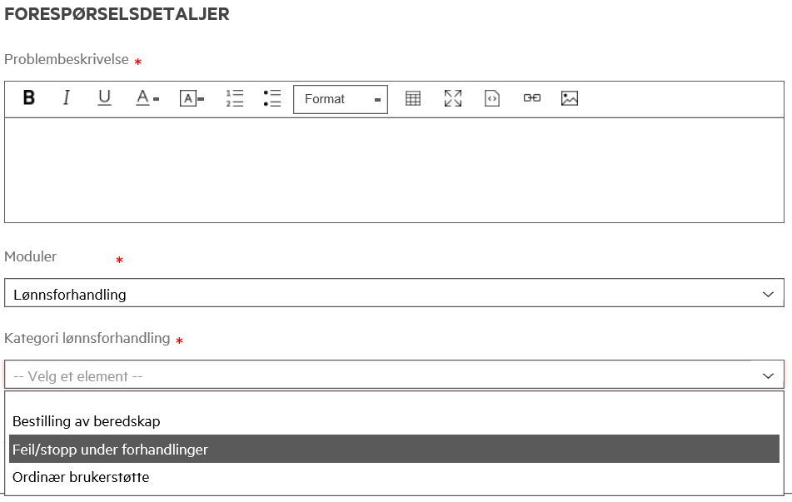
Brukerstøtte
All brukerstøtte og behov for bistand knyttet til lønnsforhandlingsmodulen skal meldes i Kompass:

Slide 12
Informasjon
Informasjon knyttet til lønnsforhandlingsmodulen vil bli lagt ut på våre nettsider:
  Aktuelt fra lønnsforhandlingsmodulen
Tips til lokal administrator: Abonner på nyheter fra HR-systemet. Da vil du motta e-post når det blir lagt ut informasjon knyttet til HR-systemet, inkludert lønnsforhandlingsmodulen. Link til abonnementssiden:
  https://felles.intranett.oslo.kommune.no/abonnement/?subscribeCatID=81955

Slide 13
Når er det klart for å hente lønnsgrunnlaget til lønnsforhandlingsmodulen?
HR-systemet vil bli oppdatert med resultatet fra det sentrale justeringsoppgjøret i løpet av uke 37/38
Lønnsbekreftelsen for september lønn kjøres 24. september.
Datagrunnlaget vil være klart fra den 25. september

Slide 14
Spørsmål?
Takk for i dag!

